Slide 1

Задача 6 Прикладной Аналитики Данных
Artraid

Slide 2

Дачники
Поражинский
Владислав
Старший кодер
Подгорецкий
Александр
Тестировщик
Диденко Андрей
Младший кодер
Захаров
Михаил
Аналитик
Никулина Анна
Координатор и
редактор

Slide 3
Проблема/задача
Мы работали над задачей анализа процесса выполнения заказов в B2C-сегменте с целью повышения уровня выкупа и снижения потерь.
В ходе анализа было выявлено:
общий уровень выкупа составляет 87.4%
около 12–13% заказов не выкупается
суммарные потери достигают 12.41 млн ₽
Задача заключалась в том, чтобы:
понять, на каких этапах теряются заказы
выявить ключевые факторы невыкупа
предложить решения для увеличения выкупа

Slide 4
Решение
Мы разработали систему SLA & Buyout Intelligence, которая:
анализирует процесс доставки и выкупа; выявляет ключевые факторы невыкупа; прогнозирует риск по каждому заказу; оценивает потери в деньгах; формирует приоритетные управленческие действия
Решение объединяет аналитику, машинное обучение и инженерную реализацию в виде API.
вам не забыть про важные моменты проекта и выстроить ваше выступление так
Основные функции и особенности решения
1. Когортный анализ 3. ML модель 5. Рекомендательная система
2. Факторный анализ 4. Финансовая оценка

Slide 5
Техническая реализация
Решение реализовано с использованием:
Python — анализ данных и ML ; Pandas — обработка данных ; Scikit-learn — построение моделей ; FastAPI — API сервис ; Docker — развёртывание
Архитектура: Data → Processing → Feature Engineering → ML Model → API → Output (дашборд / отчёты)
Процесс работы: Очистка данных, Исследовательский анализ, Построение метрик SLA, Факторный анализ, Обучение моделей, Финансовая оценка, Формирование рекомендаций

Slide 6

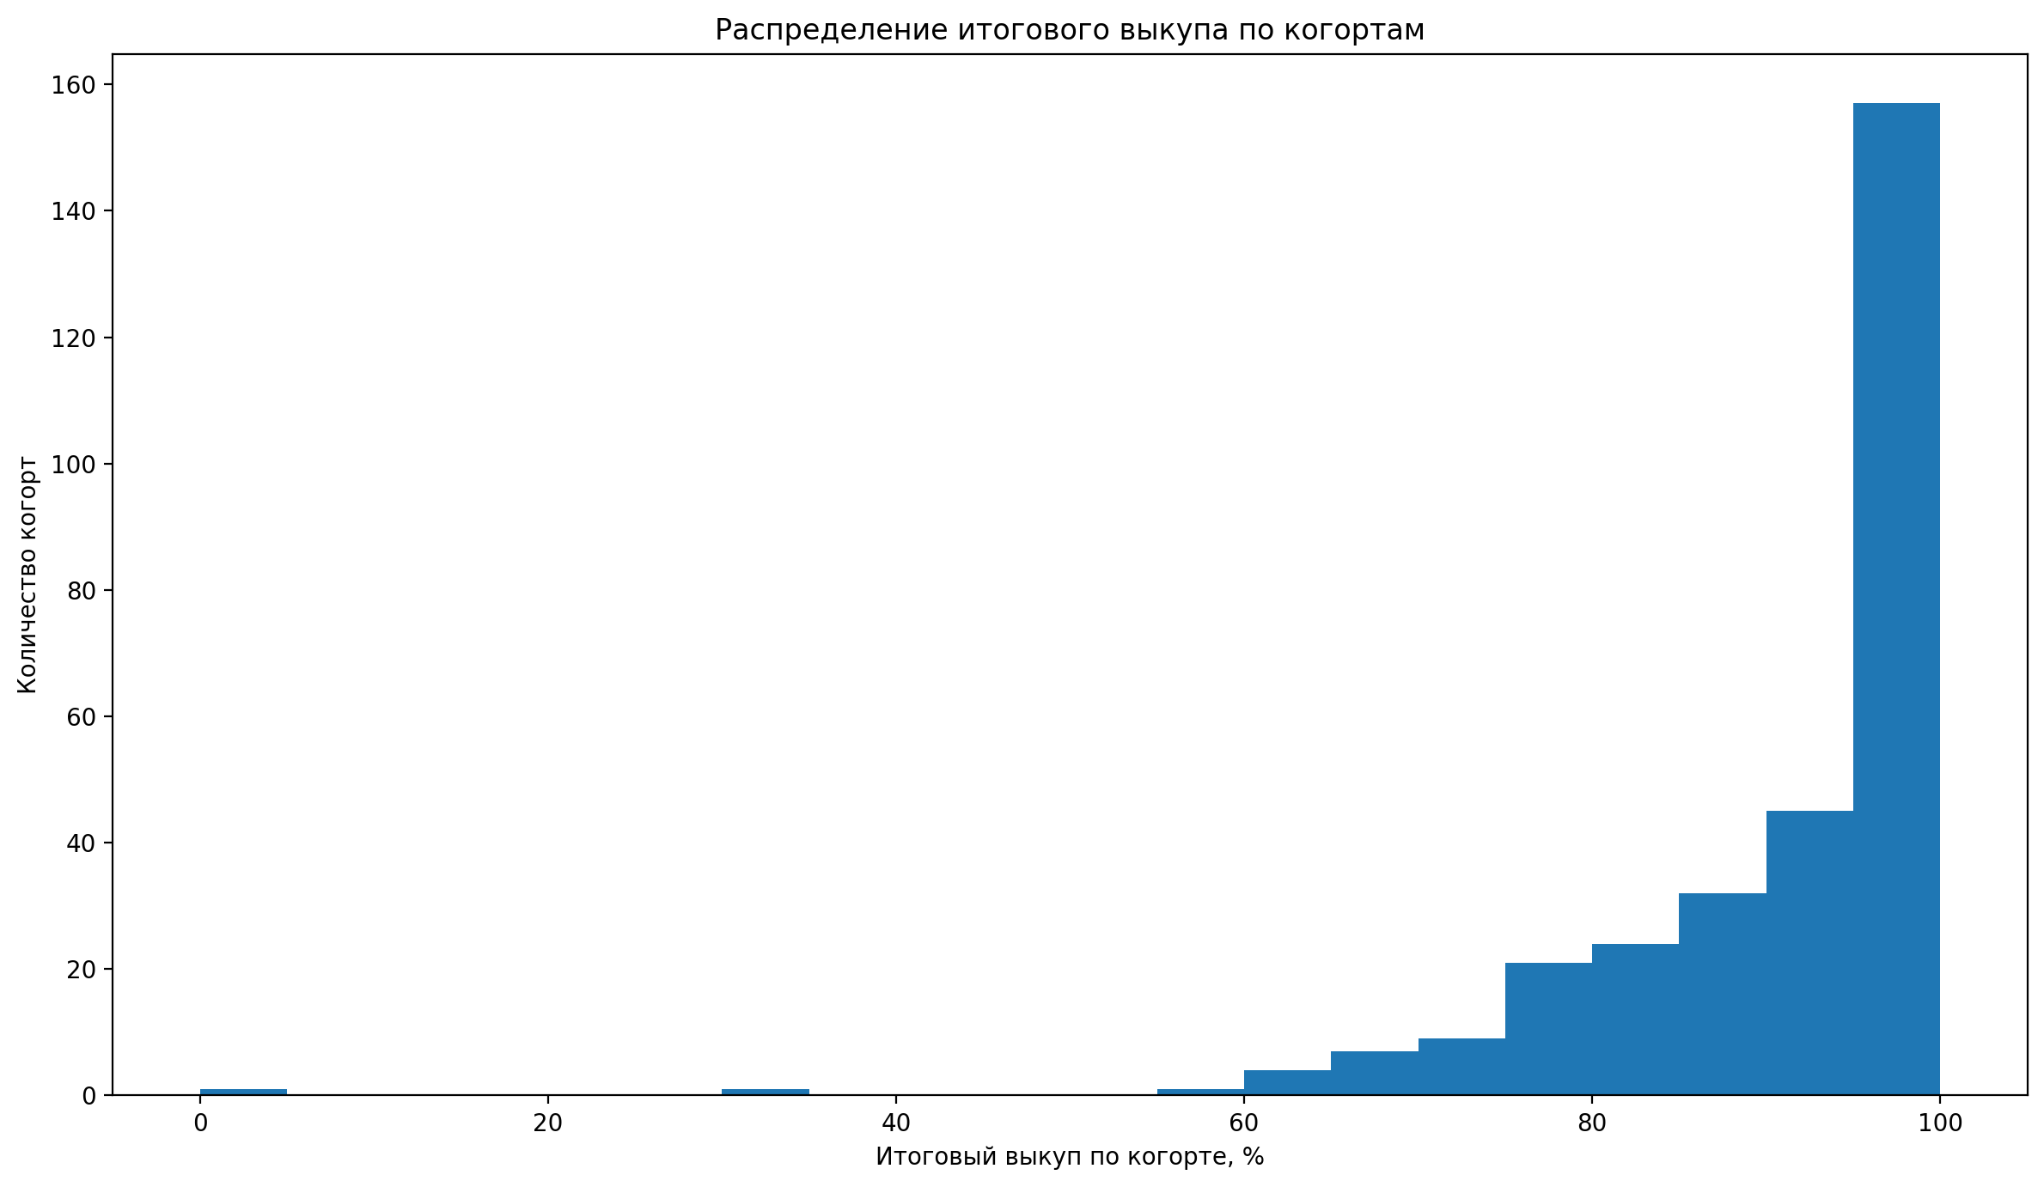
Распределение выкупа
медианный выкуп: 96.4%
25% когорт: ниже 86%
есть когорты с выкупом < 60%
Вывод:
система в среднем эффективна
но есть “слабые когорты”, которые формируют потери

Slide 7
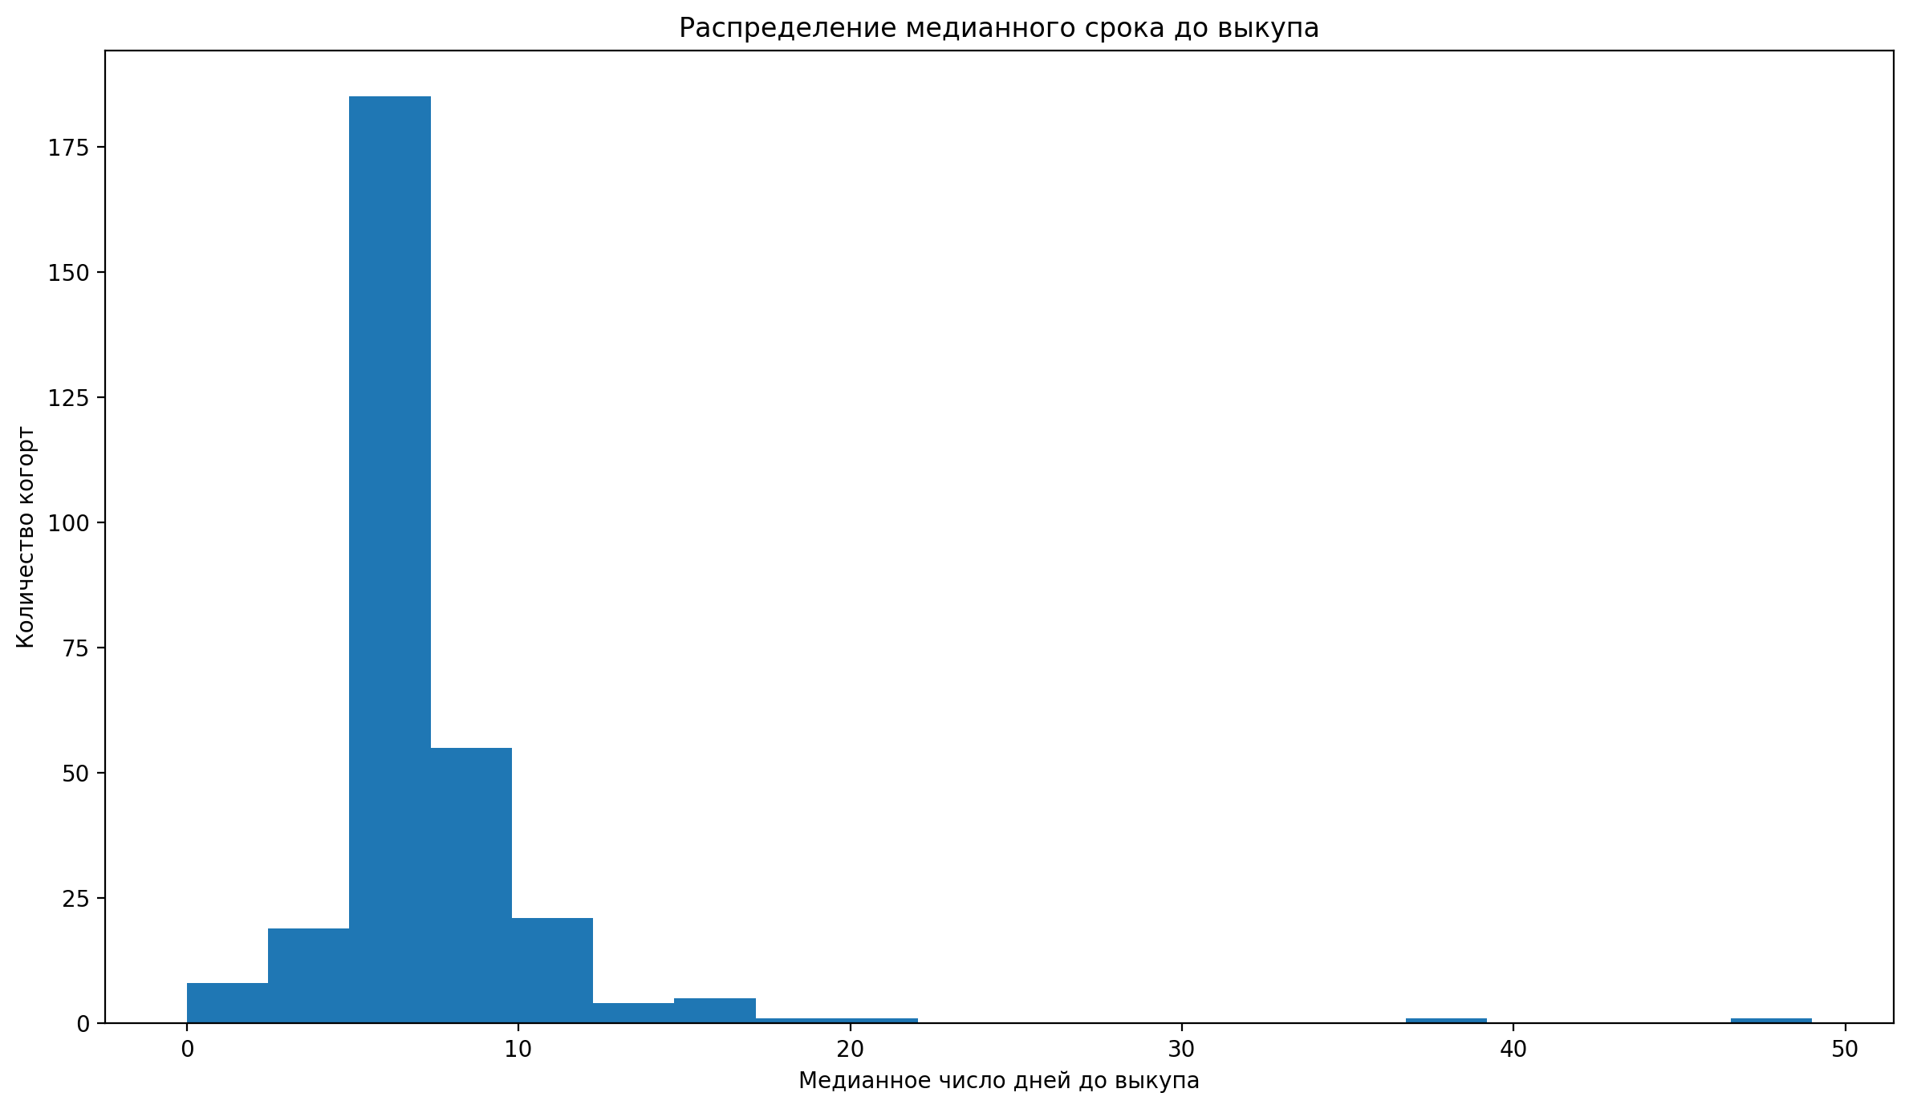
Динамика выкупа
медианный срок выкупа: 7 дней
80% выкупа происходит в первые 7–10 дней
Вывод:
существует критическое окно влияния
после 10 дней вероятность резко падает

Slide 8
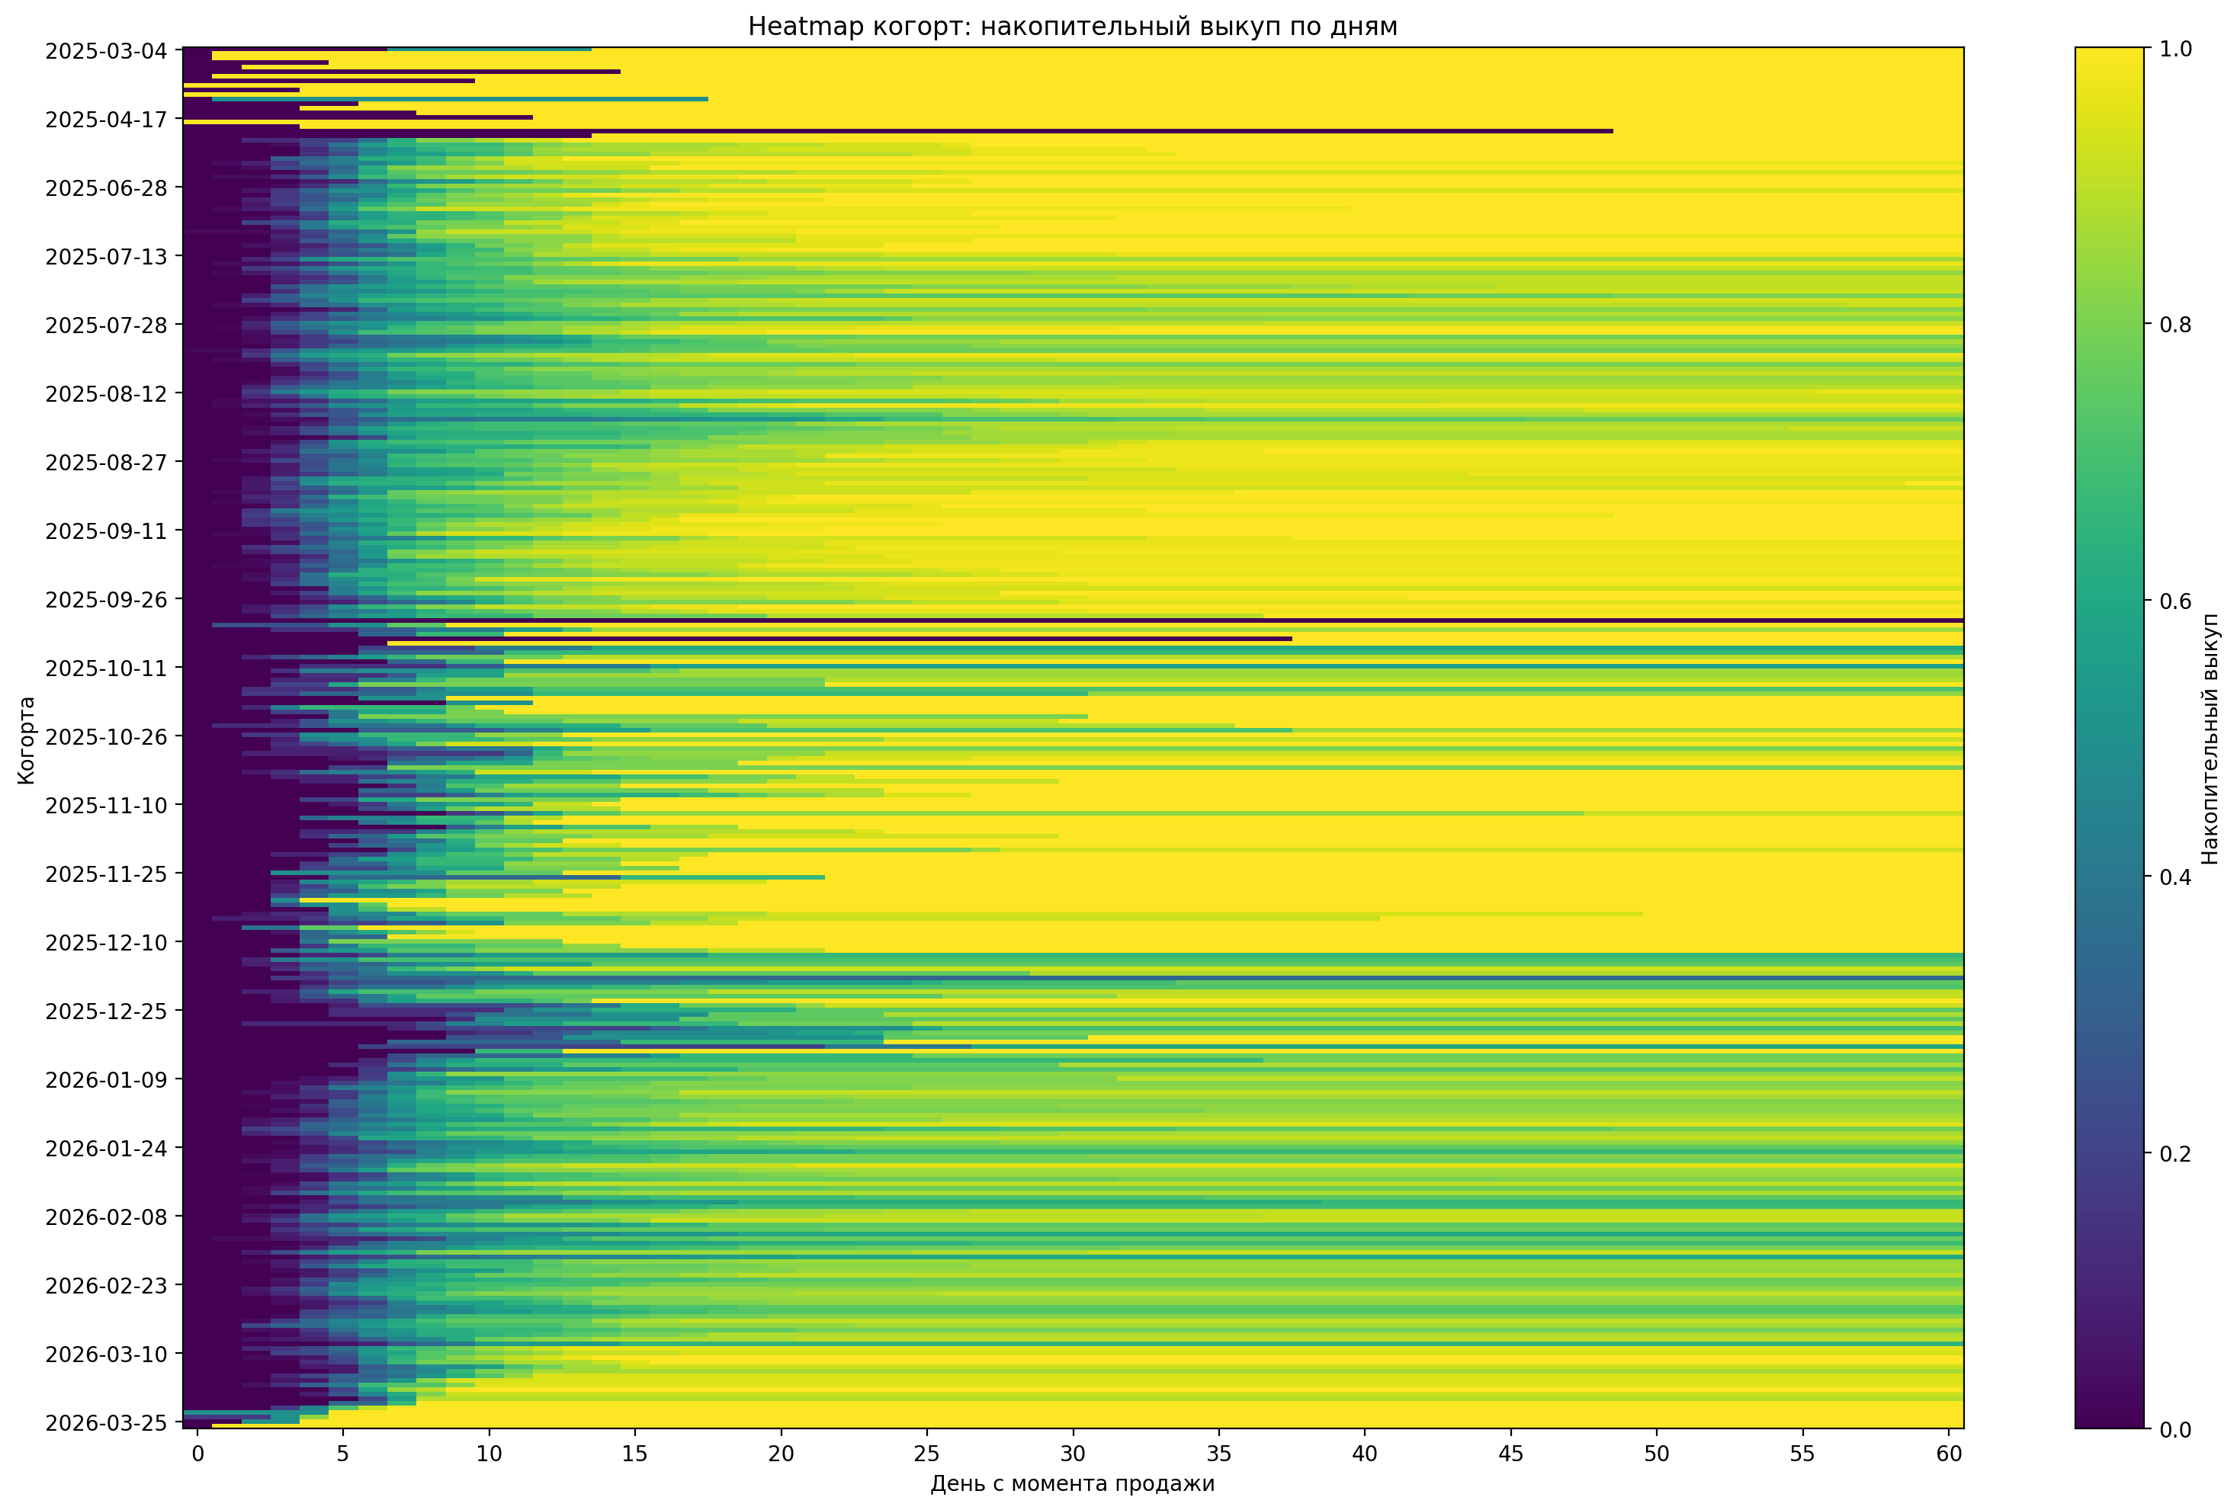
Heatmap Когорт
часть когорт быстро достигает 100%
часть останавливается на 60–80%
Вывод:
поведение когорт неоднородно
значит есть скрытые факторы (логистика, менеджеры)
ключевой период: 0–10 дней
разница между когортами: до 40 п.п.
потенциал роста без увеличения продаж
Проблема носит операционный характер

Slide 9
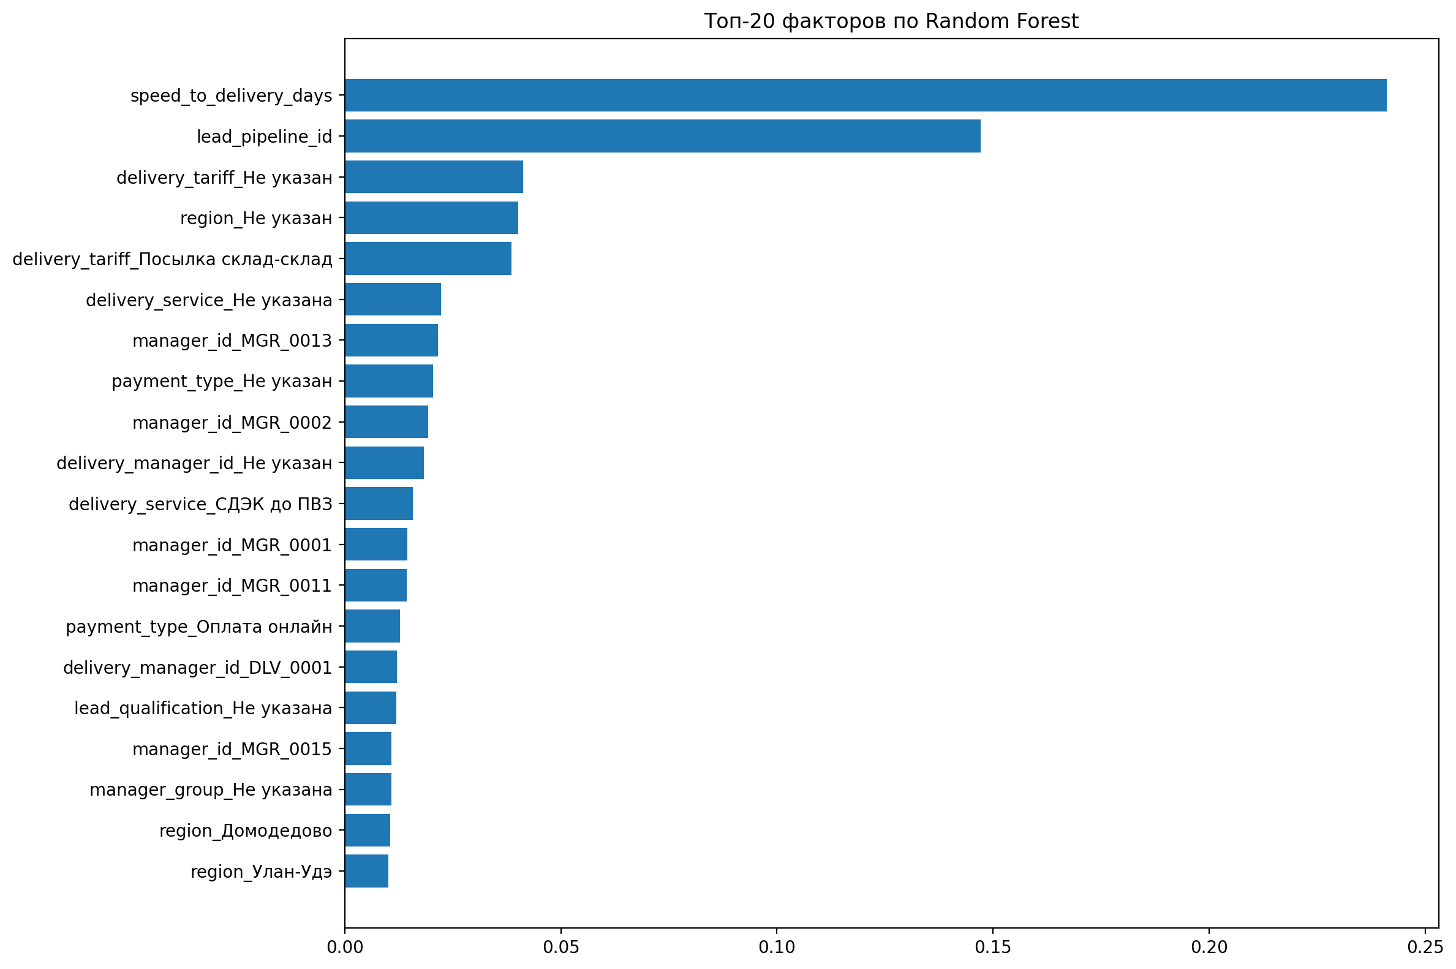
Факторы
speed_to_delivery_days (24% importance) - это главный драйвер выкупа

Slide 10
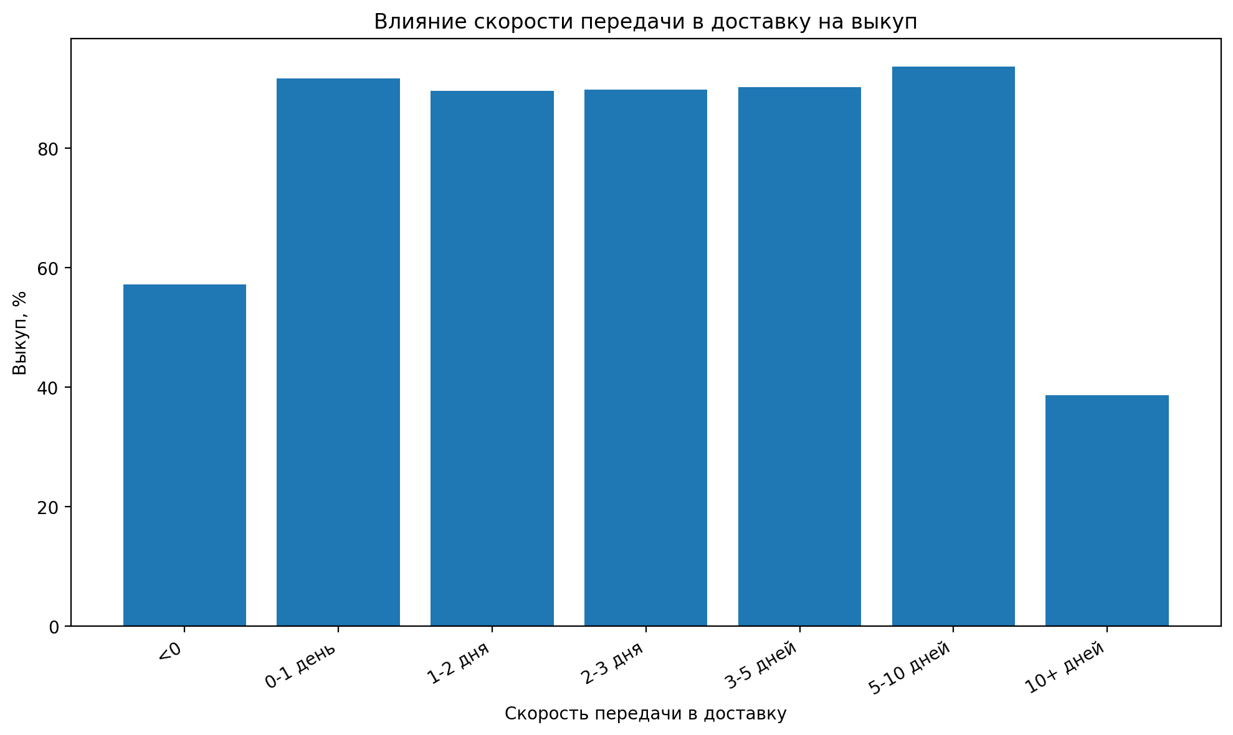
Влияние скорости
Задержка передачи в доставку: ≤3 дней → выкуп: 90.5%, а >3 дней → выкуп: 79.6%
скорость передачи в доставку напрямую влияет на выручку.

Slide 11
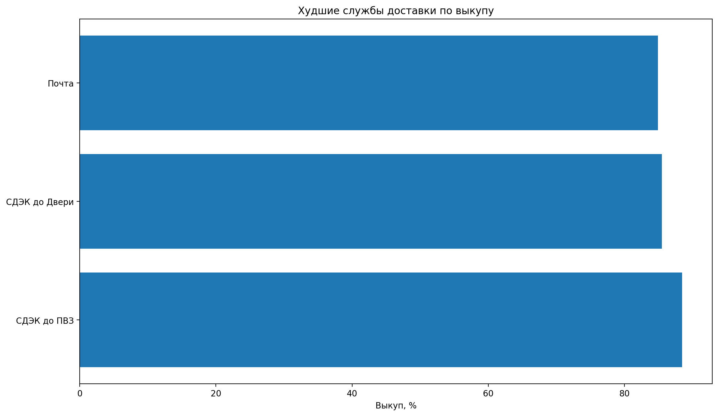
Логистика
СДЭК до ПВЗ – крупнейший источник потерь
Заказы: 5161
Невыкуп: 595
Потери: 7,95 млн руб.

Slide 12
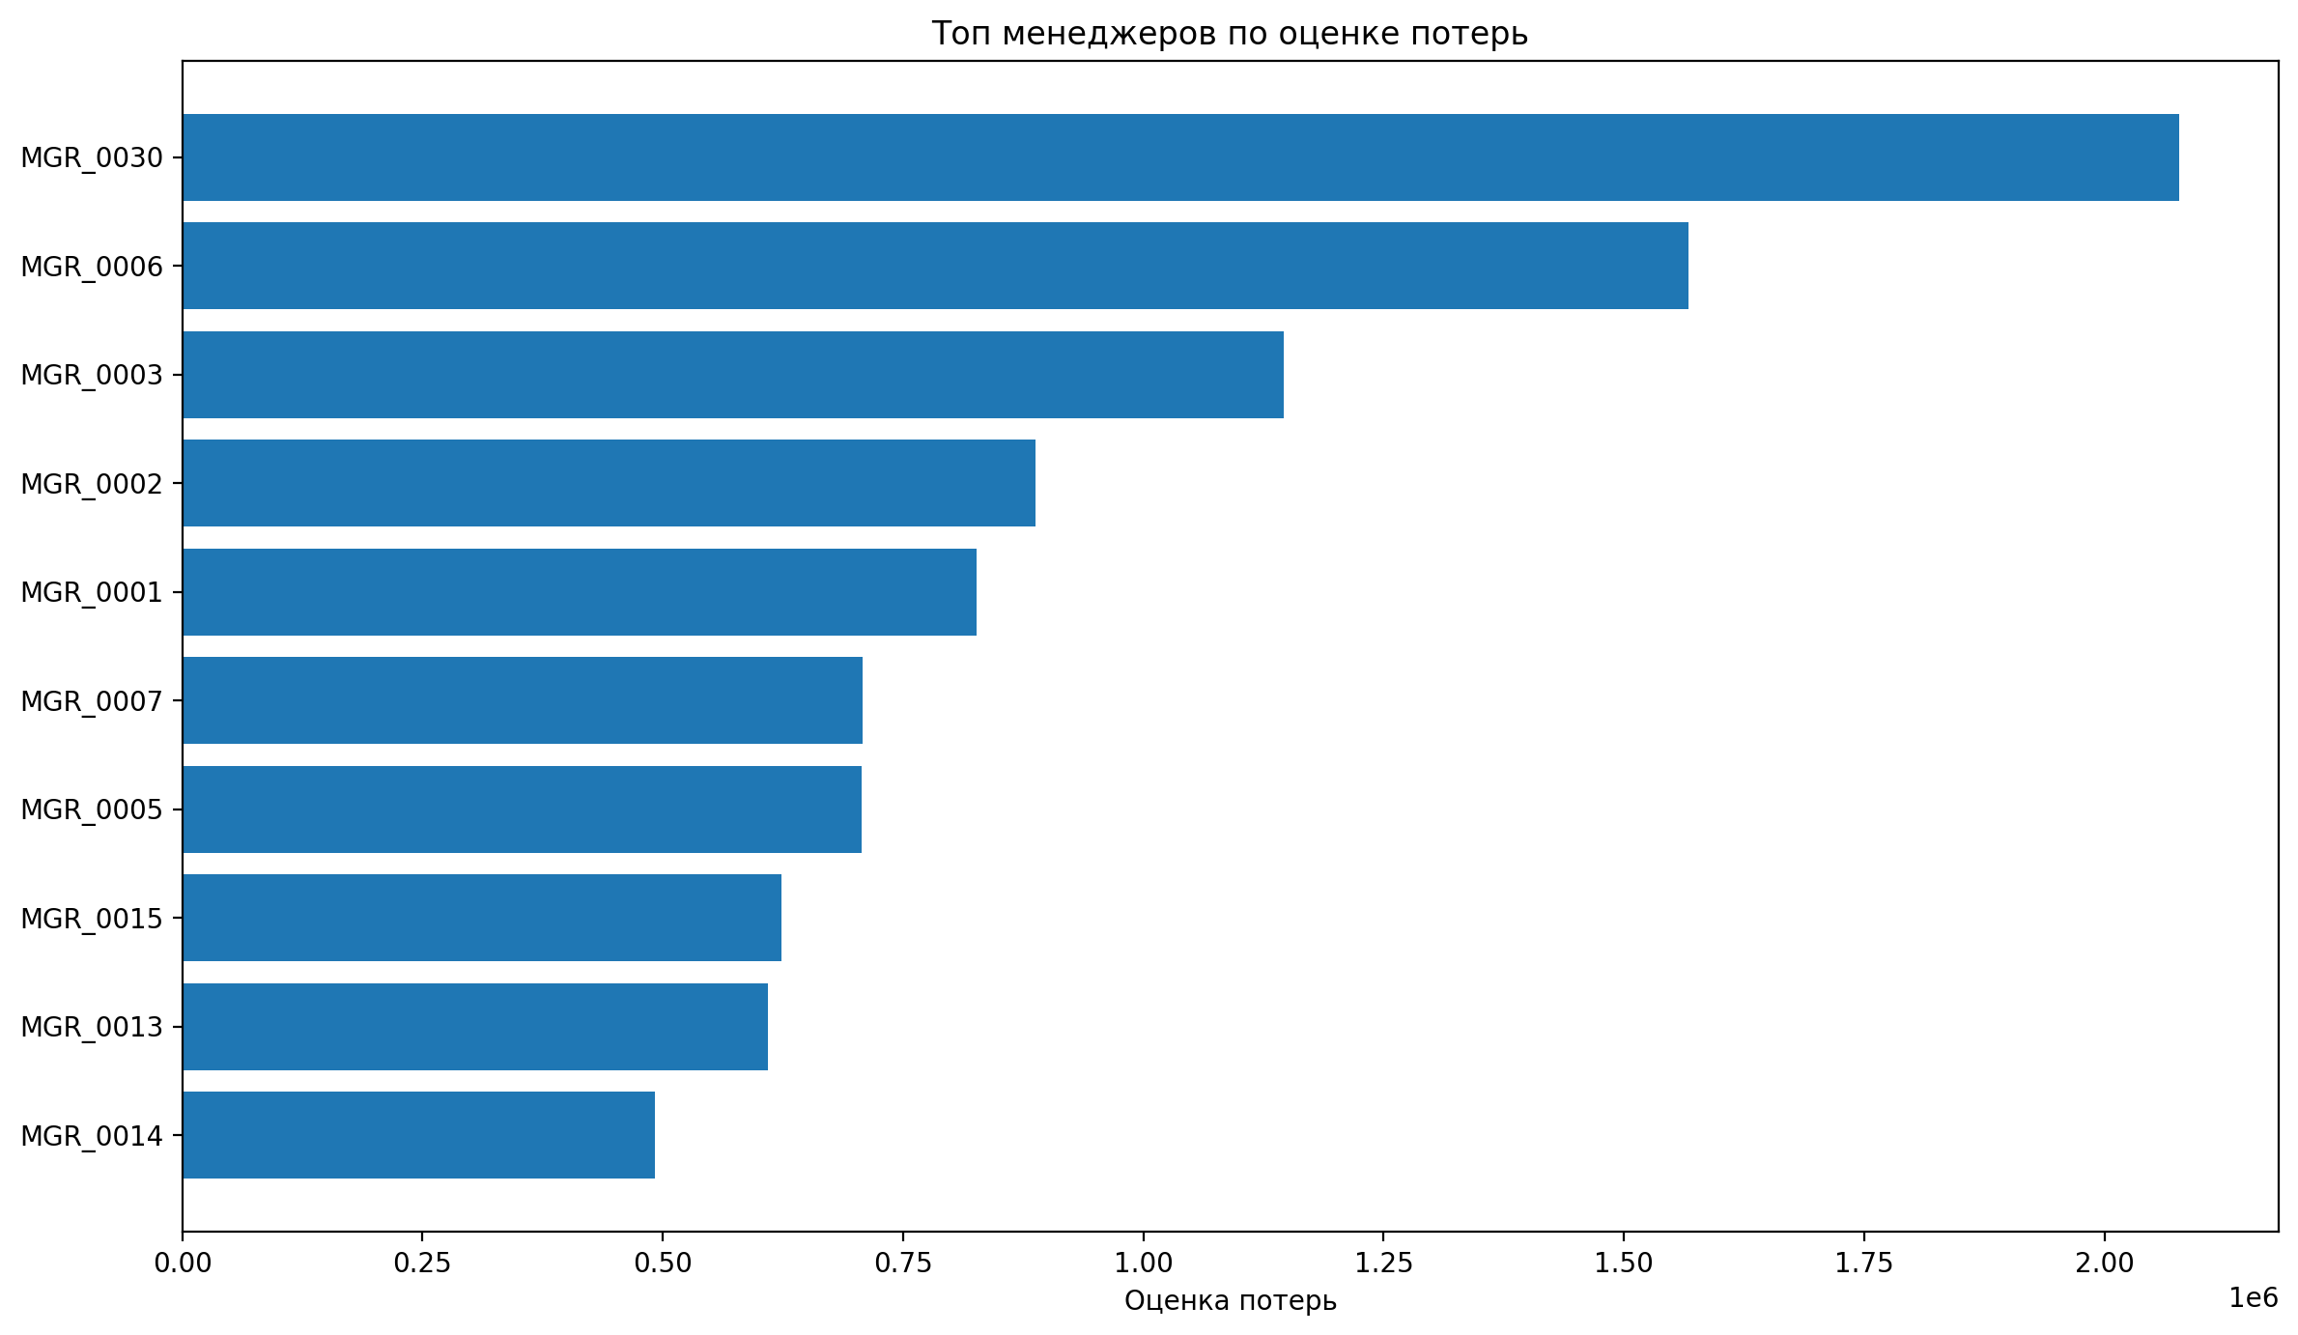
Менеджеры – есть сильная разница в эффективности
У менеджера 0030
Заказы: 1347
Невыкуп: 157
Потери: 2,07 млн руб.
Основные драйверы:
Скорость доставки
Логистика
менеджеры.

Slide 13
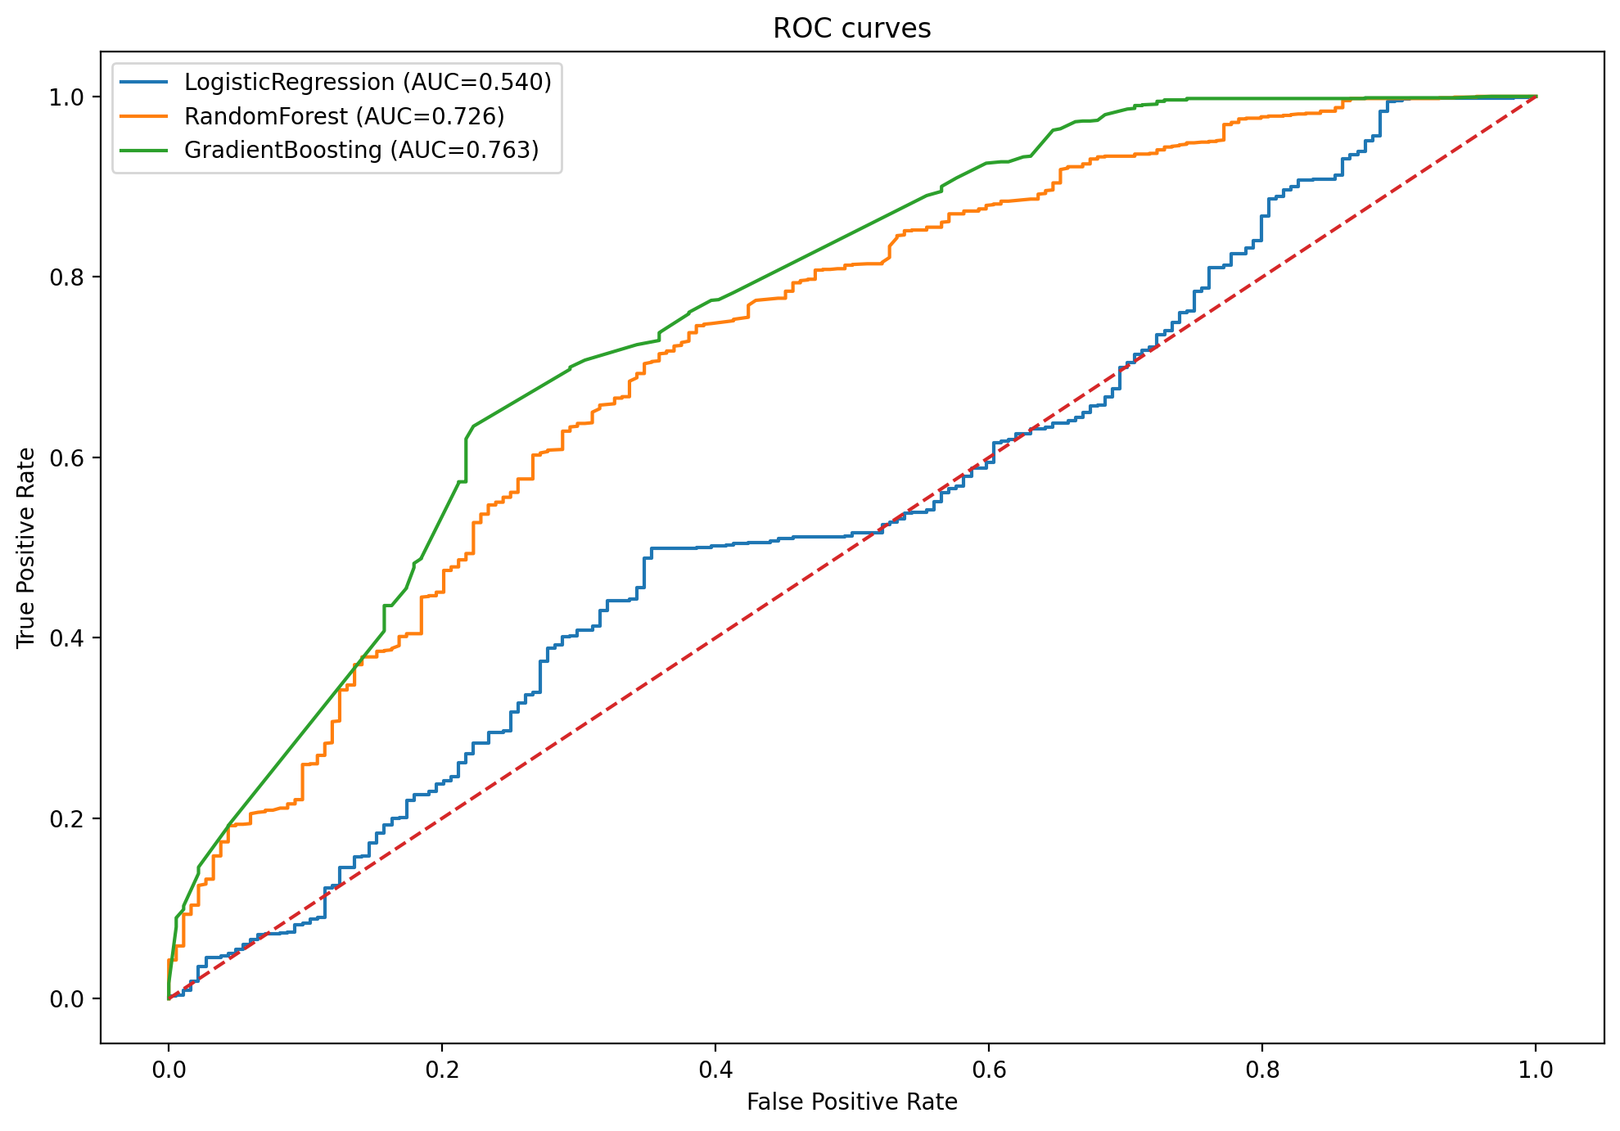
Модель Gradient Boosting - ROC
Модель хорошо разделяет классы
ROC-AUC = 0.763.

Slide 14
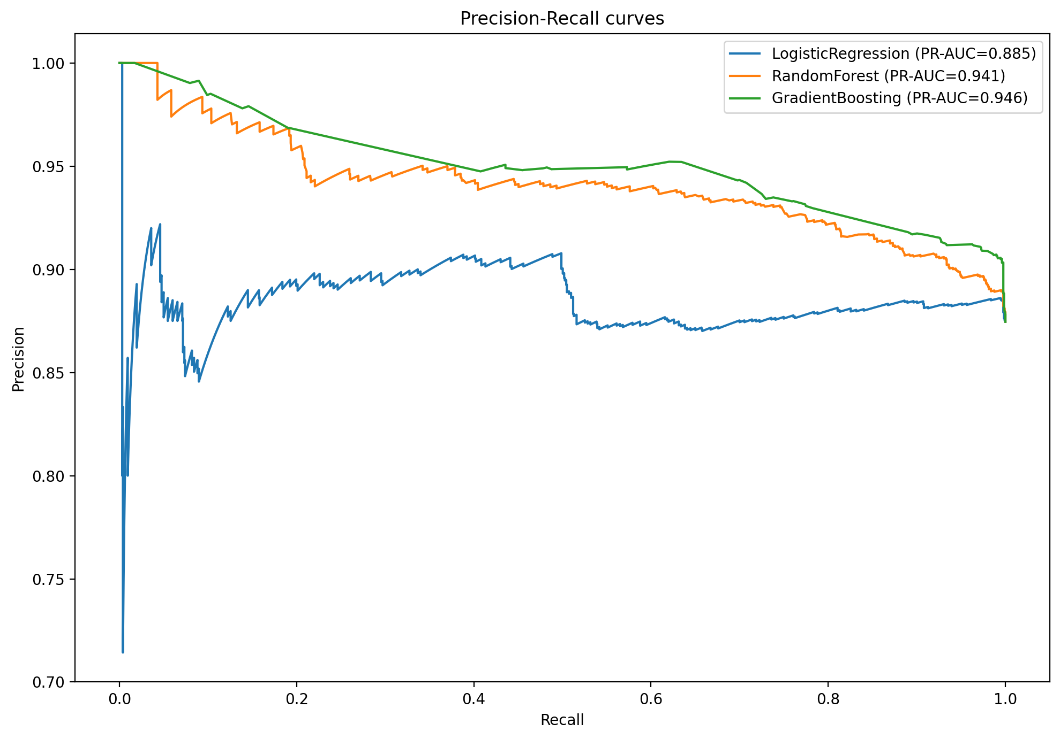
PR
У модели высокая точность
PR-AUC = 0.946
Модель выделяет high-risk сегмент и позволяет работать с заказами заранее

Slide 15
Рекомендации:
Ускорить передачу в доставку (внедрить SLA: передача в доставку ≤ 24–48 часов, автоматизировать создание заявок на доставку)
Оптимизировать СДЭК (сменить службу для проблемных сегментов, сократить сроки доставки, ограничить использование СДЭК в слабых регионах)
Обучить менеджеров (скрипты коммуникации)
Внедрить ML scoring (скоринг каждого заказа при создании: деление на сегменты: low risk, medium risk, high risk)
Ожидаемый эффект:
рост выкупа на 5–10%
снижение потерь
рост прибыли
Решение:
SLA & Buyout Intelligence System, которая позволяет отслеживать SLA; прогнозировать выкуп; находить проблемные сегменты

Slide 16
План развития
Интеграция с CRM системой
Реализация real-time скоринга заказов
Автоматическое принятие решений (alerts)
Проведение A/B тестов
Расширение модели (новые признаки)
Визуализация через dashboard

Slide 17
Демонстрация результата
В результате решения получены:
система оценки SLA
когортный анализ поведения заказов
выявлены ключевые факторы влияния
построена ML модель прогнозирования
рассчитаны реальные потери бизнеса
сформирован список приоритетных действий

Slide 18

Выводы и результаты
Итоги работы
выявлены ключевые драйверы выкупа
доказано влияние скорости доставки
построена модель прогнозирования
оценены потери в деньгах
предложены конкретные меры
Решение позволяет:
снизить потери без увеличения маркетинга
повысить выкуп на 5–10%
вернуть до миллионов рублей выручки
перейти от реактивного управления к проактивному

Slide 19
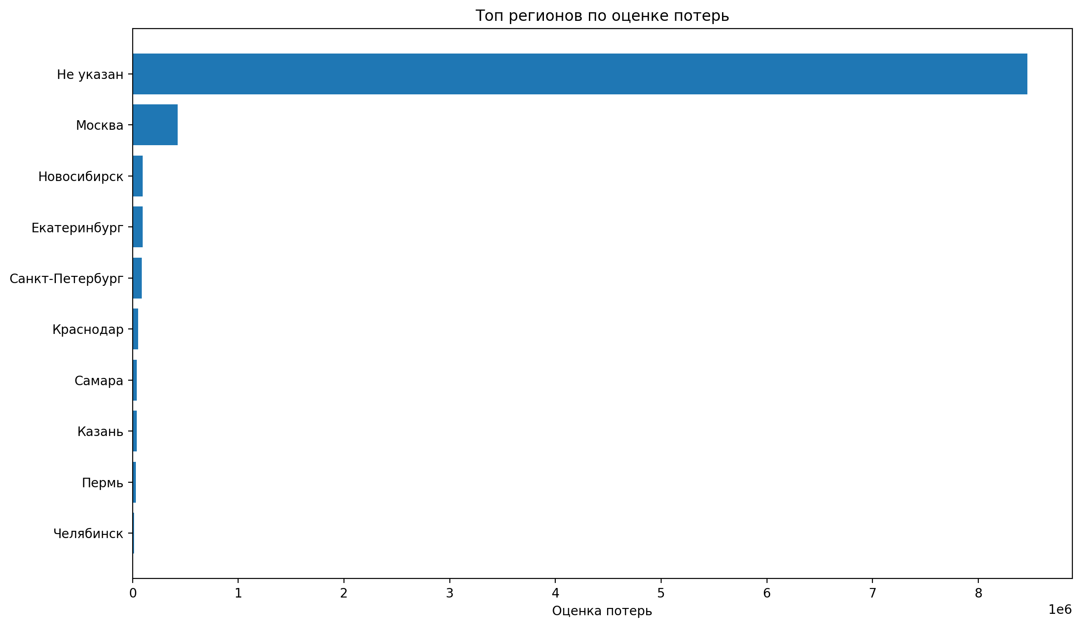
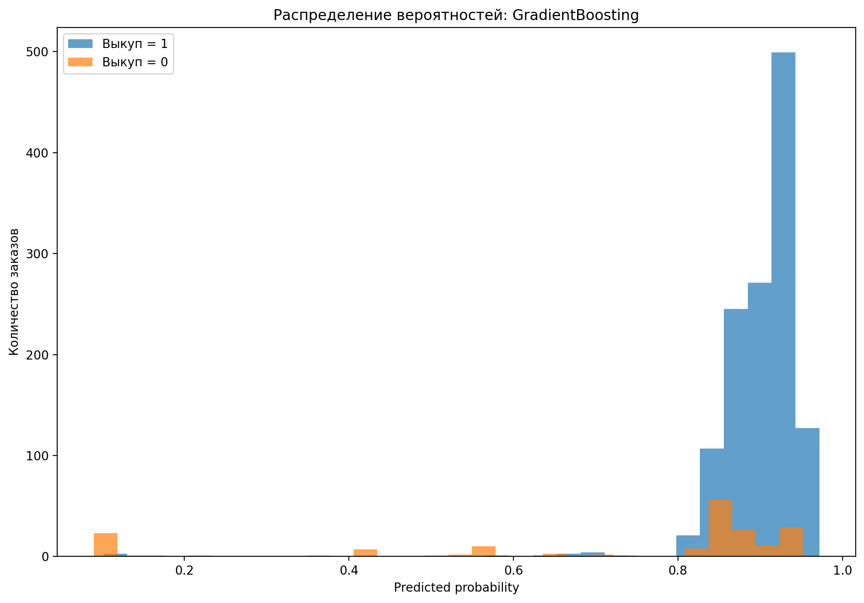
Справочно

